Slide 1
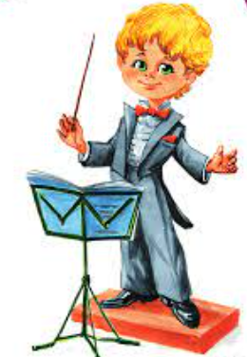
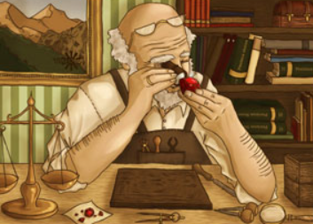
«Творческие профессии»
Ювелир
Актёр
Дирижёр
Флорист
Фотограф

Slide 2
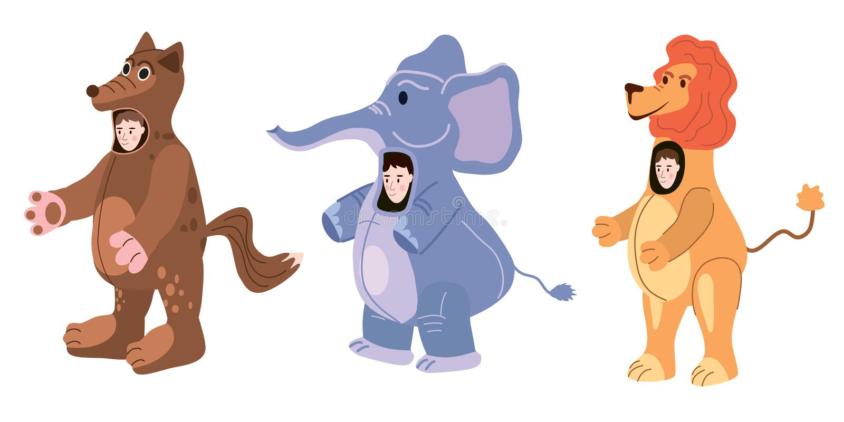
Актёр

Slide 3
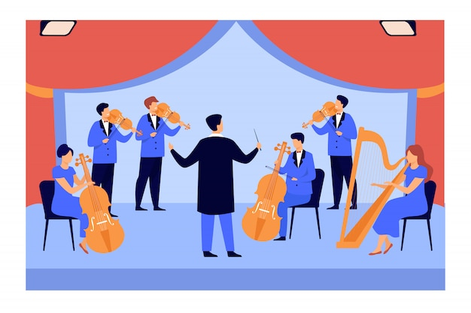
Дирижёр

Slide 4
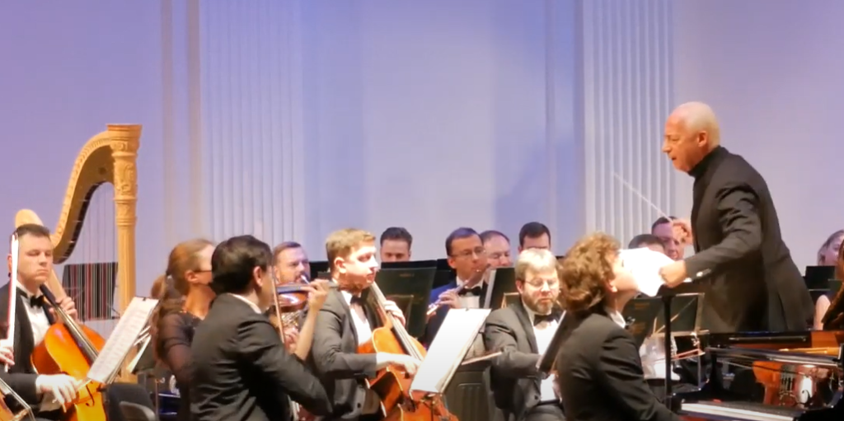
https://www.youtube.com/watch?v=5qzzCgkl0Kg
Посмотрите совместно с ребёнком Оркестр с дирижёром Владимиром Спиваковым
1:02 (фрагмент)
1:28 (фрагмент)

Slide 5
Флорист

Slide 6
Дидактическая игры «Назови цветок»

Slide 7
Ювелир

Slide 8
Чтение сказки П.П. Бажова «Малахитовая шкатулка» https://www.youtube.com/watch?v=jvfcgBH_Gs0

Slide 10
Фотограф

